Slide 1
Introduction
Mohammad Furkan Uddin
Assistant Teacher
Sunakani Govt Primary School,
Shalla, Sunamgonj.
furkanuddin90@gmail.com

Slide 2
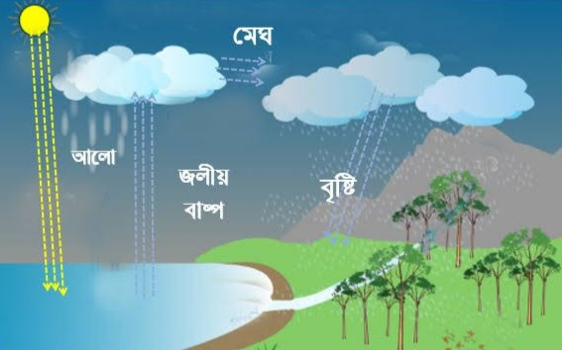
এই ছবি টা থেকে তোমাদের ধারণা কি?

Slide 3
আমাদের আজকের পাঠ্য বিষয়
প্রাথমিক বিজ্ঞান
পঞ্চম শ্রেনি
তৃতীয় অধ্যায়
(পানির জীবন চক্র)

Slide 4
প্রথমেই জানতে হবে পানির জীবন চক্র বলতে কি বুঝায়?
প্রত্যেক জীবের জীবন চক্র আছে,ঠিক একই ভাবে পানিরও জীবনের বিভিন্ন ধাপ আছে,এই ধাপ সমূহ নিয়েই পানির জীবন চক্র।

Slide 5
মেঘ
ঘনীভবন
পানির জীবন চক্র
বৃষ্টি
বাষ্পীভবন
নদী

Slide 6
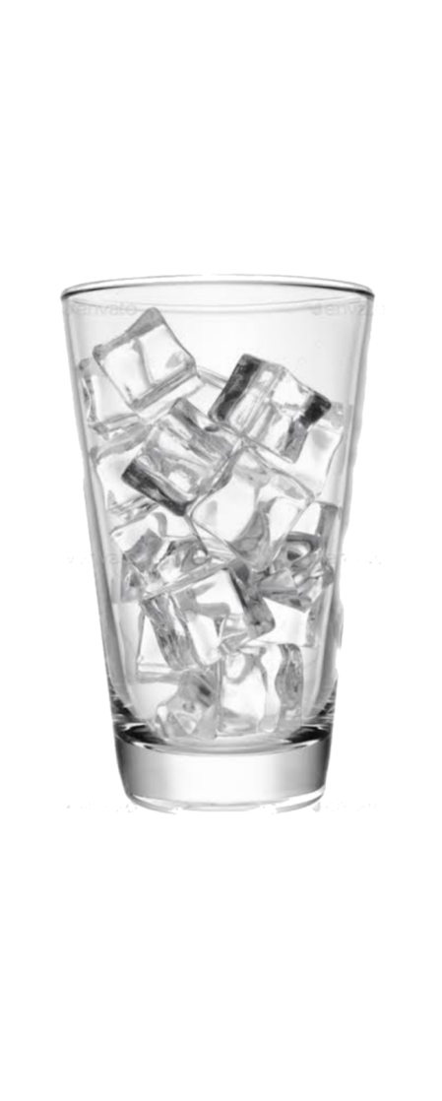
পানি কয়টি অবস্থায় থাকতে পারে?
তাপ
তাপ
গ্যাস
তাপ
তাপ
কঠিন
তরল
বায়বীয়
পানি জীবন চক্রে ,পানি এই তিনটি অবস্থানে বিচরণ করে।

Slide 7
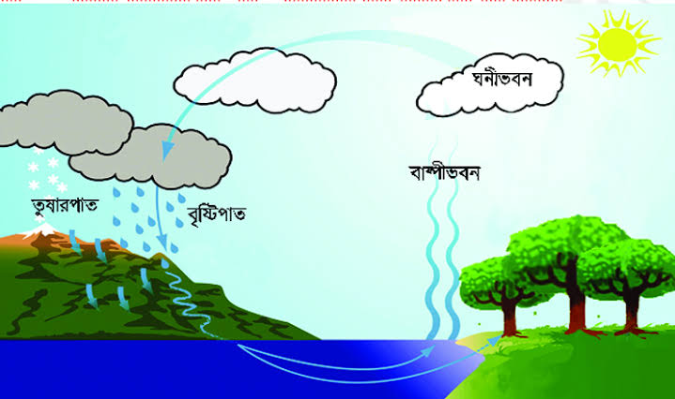
চল ছবির মাধ্যমে “পানি চক্র “ বুঝার চেষ্টা করি।

Slide 8
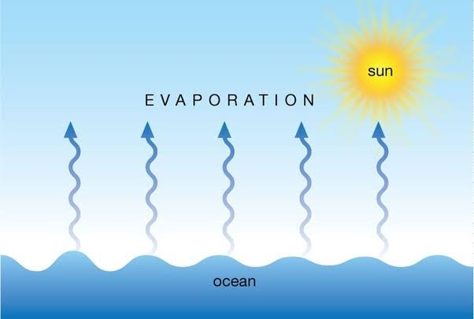
বাষ্পীভবনঃতরল থেকে সরাসরি বাষ্পে পরিনত হওয়াকে বাষ্পীভবন বলে।
সূর্য
বাষ্পীভবন
সাগর

Slide 9
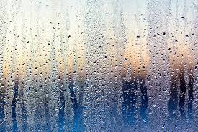
ঘনীভবনঃবাষ্প থেকে তরলে পরিনত হওয়াকে ঘনীভবন বলে।

Slide 10
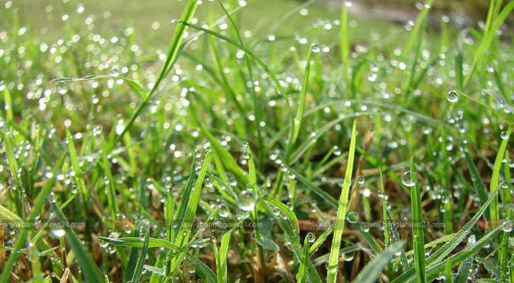
শিশিরঃ রাতে ঘাসে,গাছপালা ইত্যাদির উপর যে বিন্দু বিন্দু পানি জমে তাকে শিশির বলে।

Slide 11
জীবন চক্রে পানি কয়টি অবস্থায় থাকে এবং কি কি অবস্থায়?
তোমাদের কাজঃ

Slide 12
বাড়ির কাজঃ
পানির জীবন চক্র ব্যাখ্যা কর?

